Slide 1
第十章
插值与拟合
方法建模

Slide 2
在生产实际中，常常要处理由实验或测量所得到的一批离散数据，插值与拟合方法就是要通过这些数据去确定某一类已知函数的参数，或寻求某个近似函数使之与已知数据有较高的拟合精度。插值与拟合的方法很多，这里主要介绍线性插值方法、多项式插值方法和样条插值方法，以及最小二乘拟合方法在实际问题中的应用。相应的理论和算法是数值分析的内容，这里不作详细介绍，请参阅有关的书籍。

Slide 3
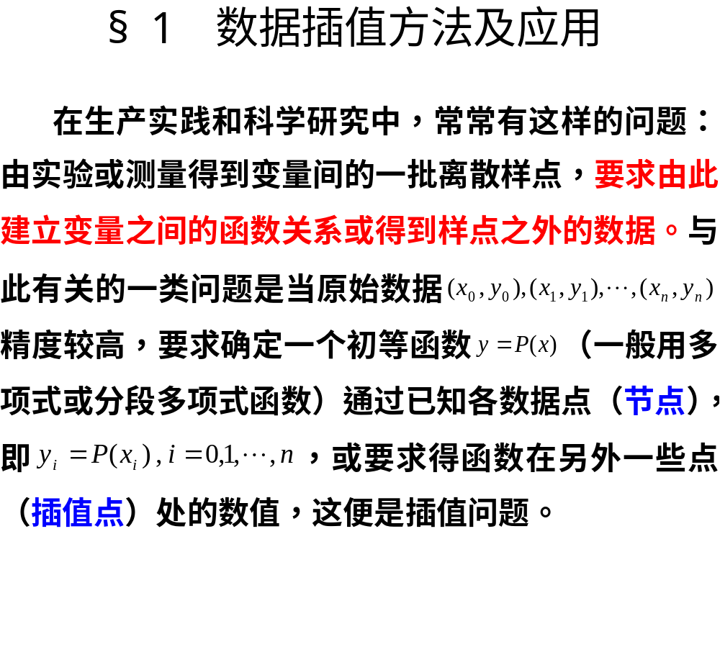

Slide 4
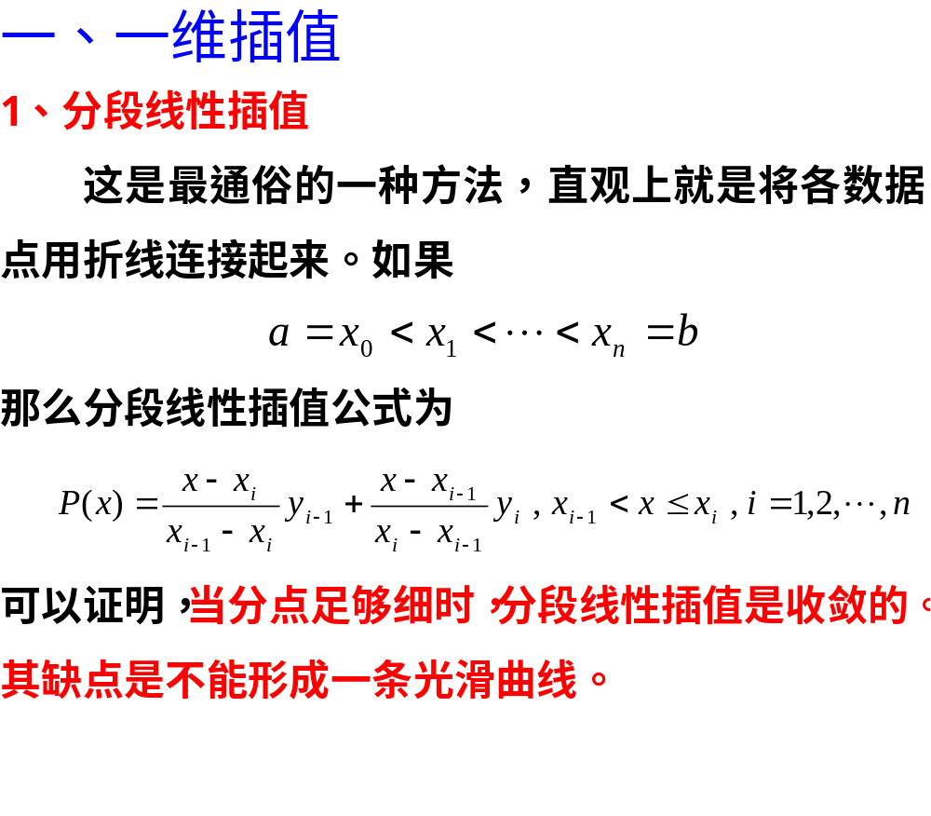

Slide 5
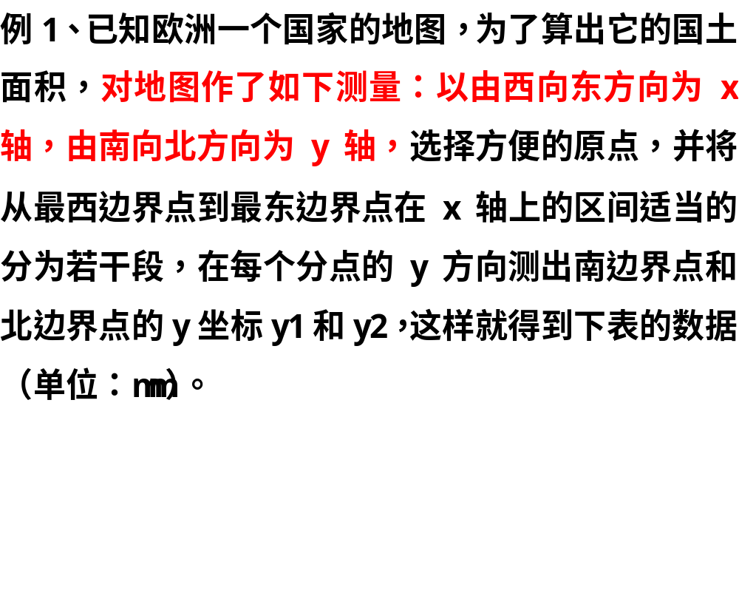

Slide 6
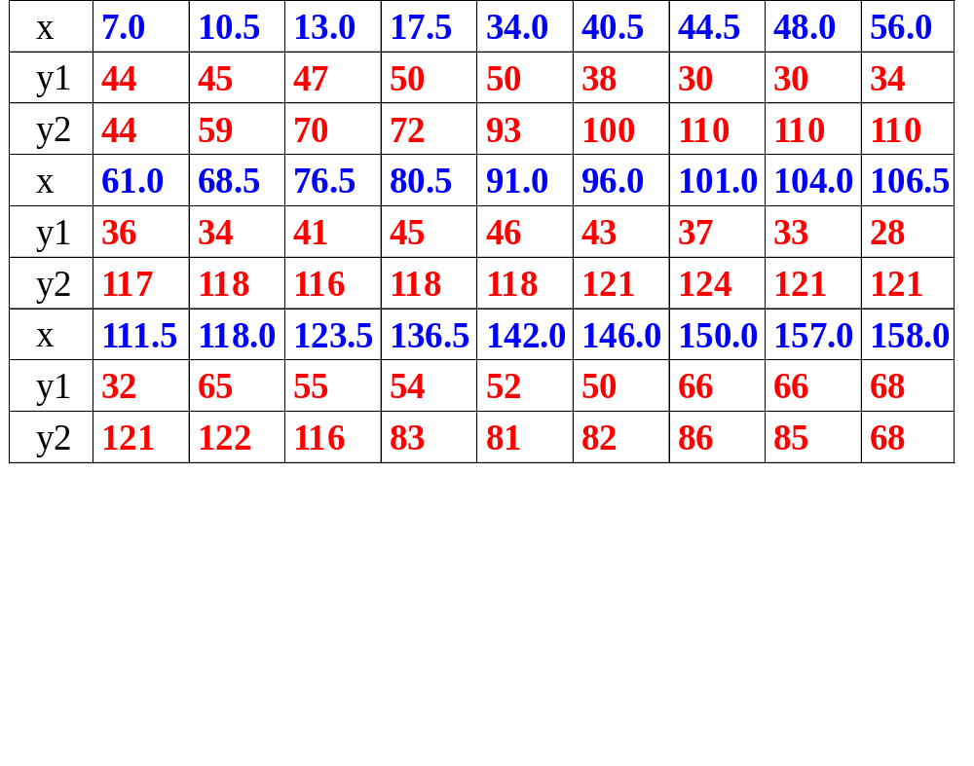

Slide 7
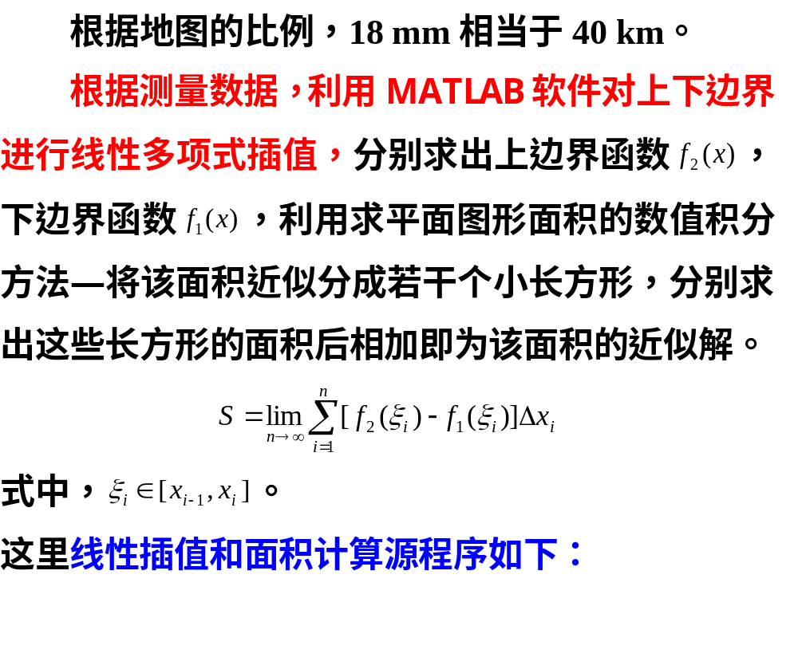

Slide 8
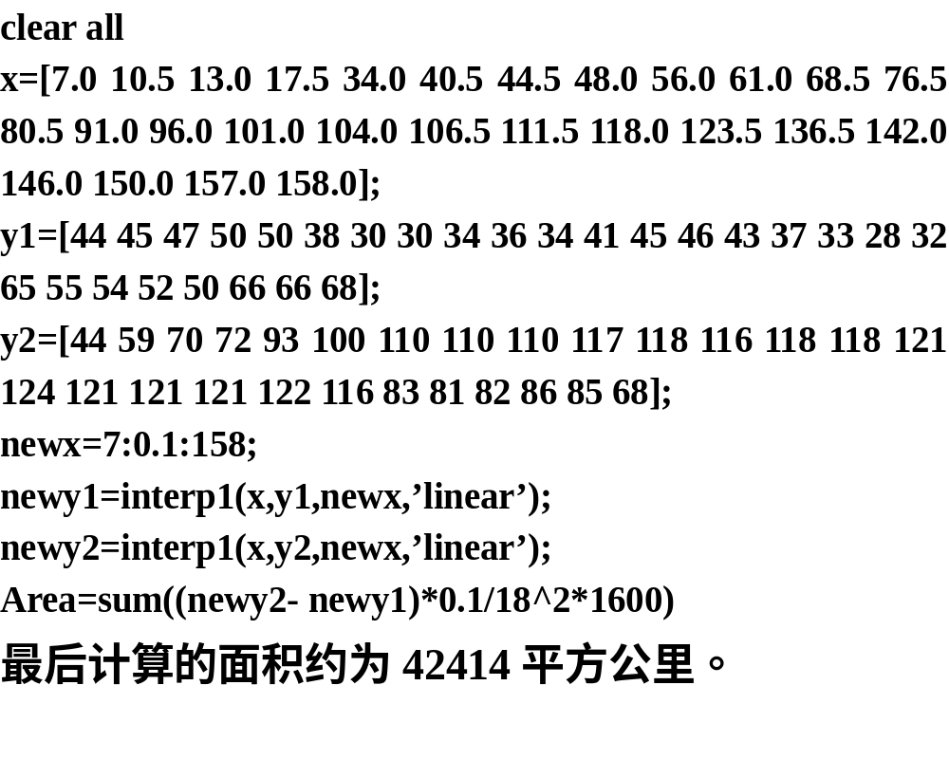

Slide 9
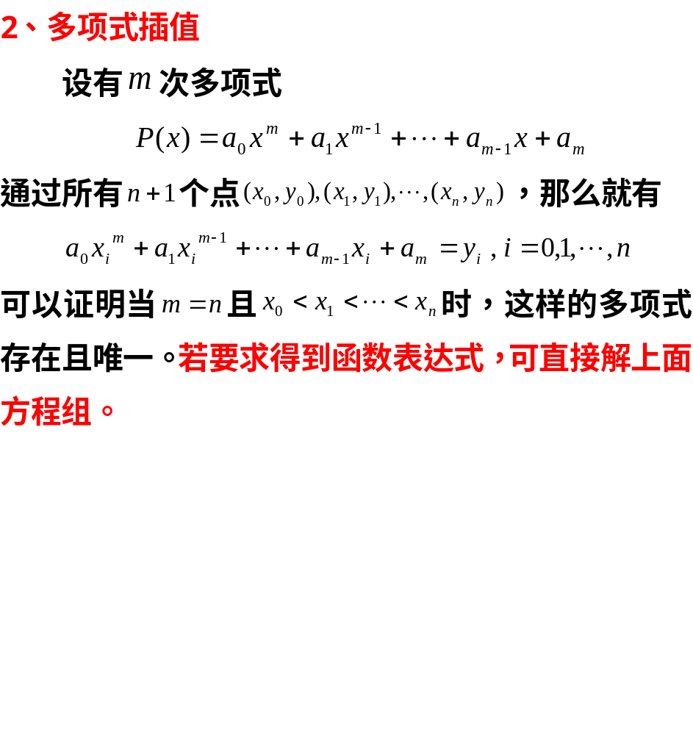

Slide 10
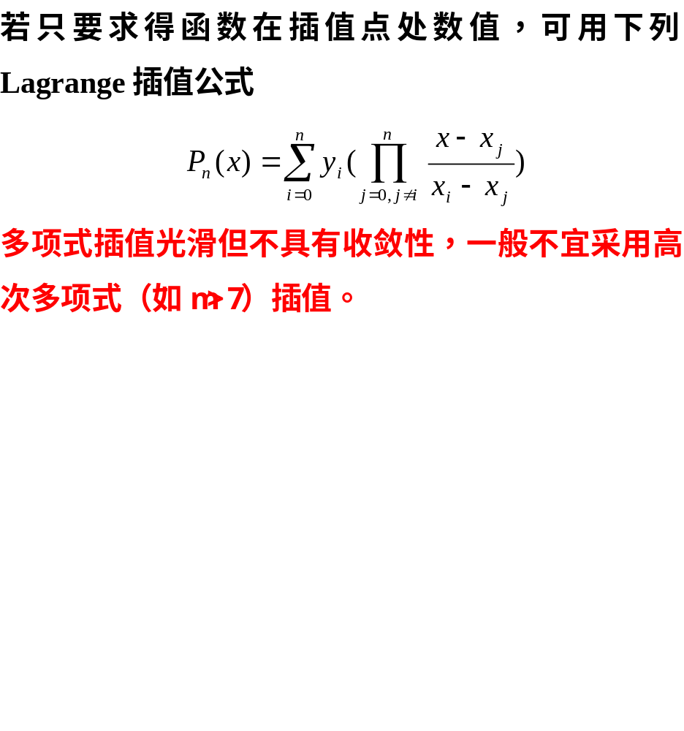

Slide 11
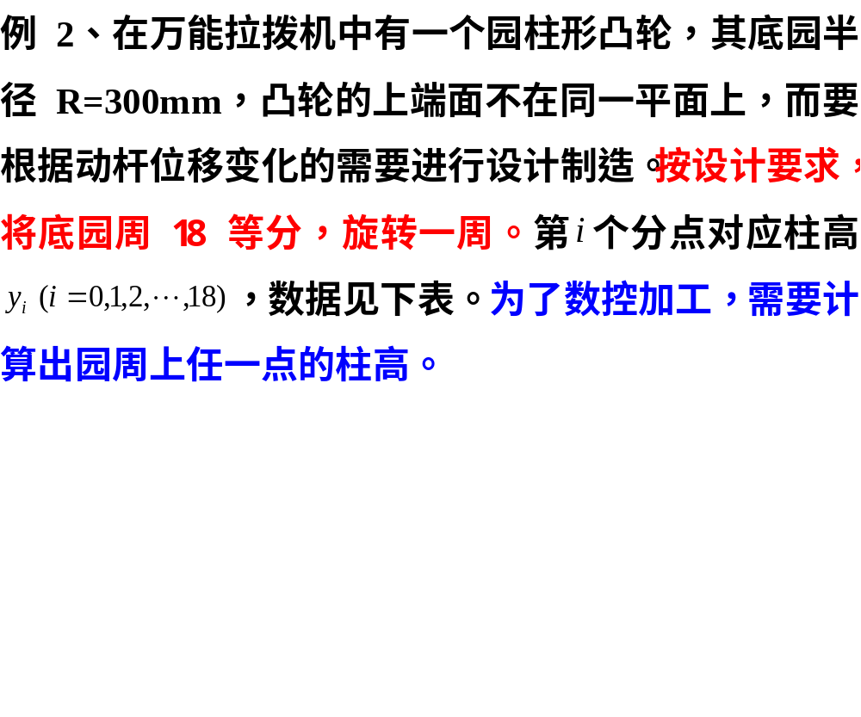

Slide 12
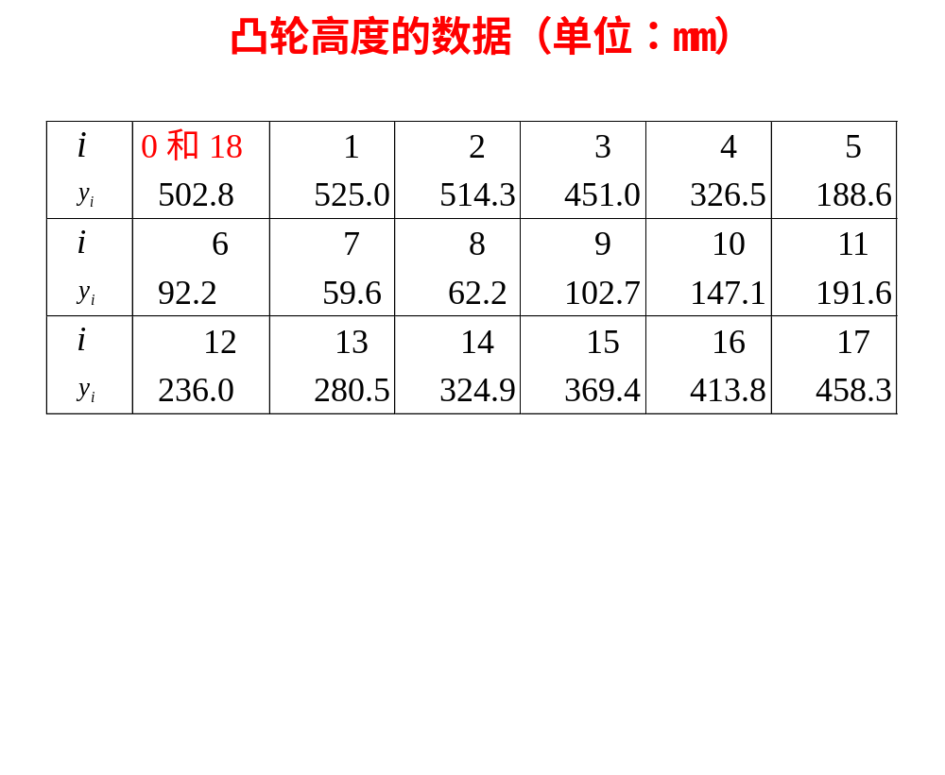

Slide 13
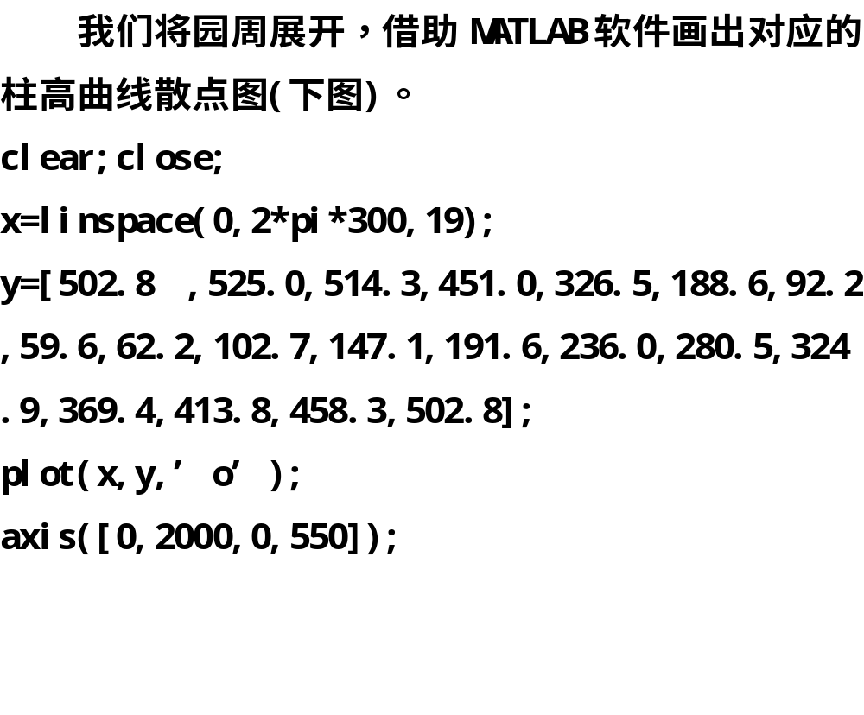

Slide 14
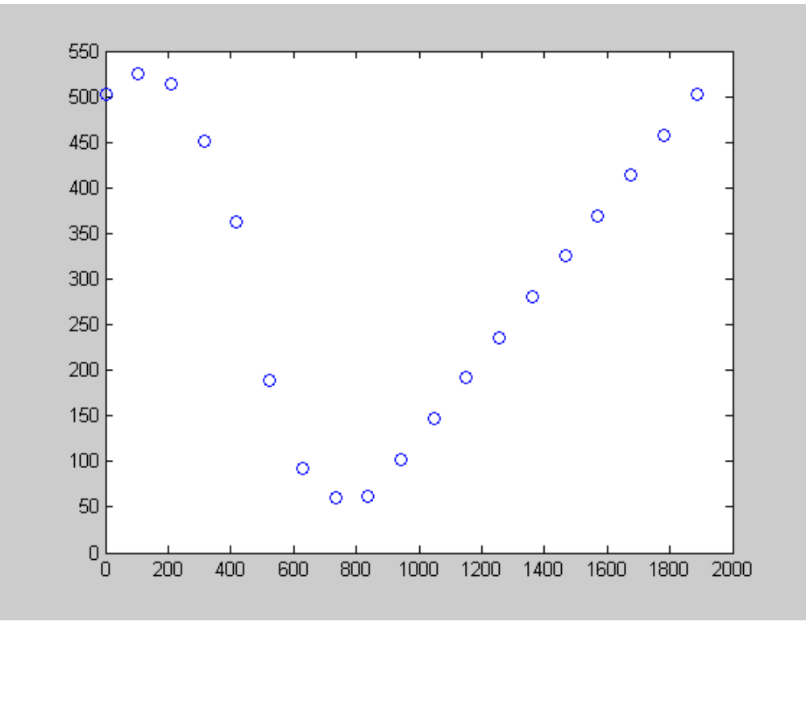

Slide 15
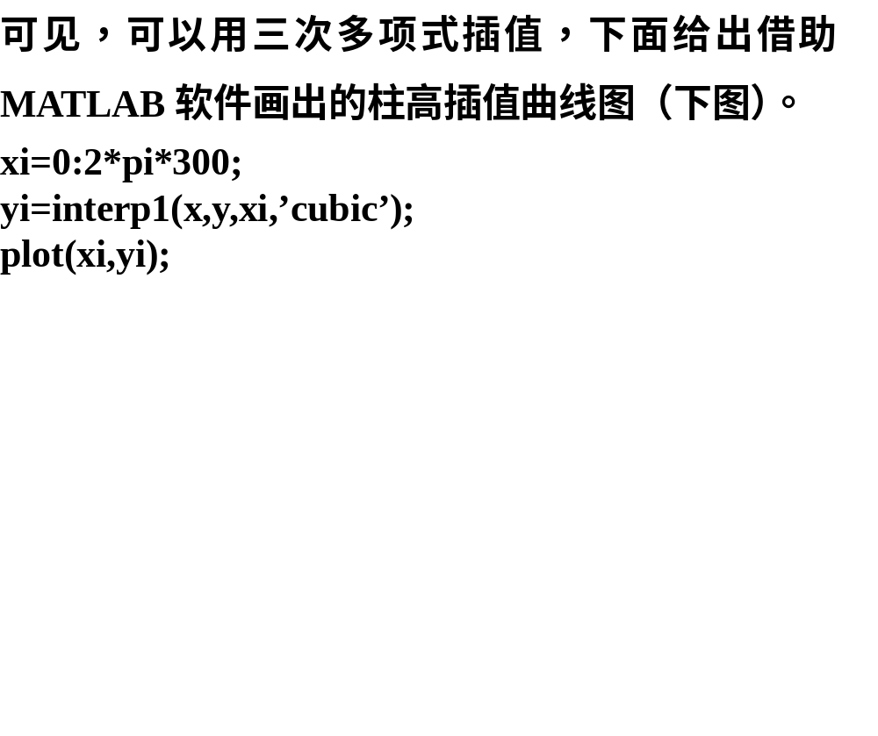

Slide 16
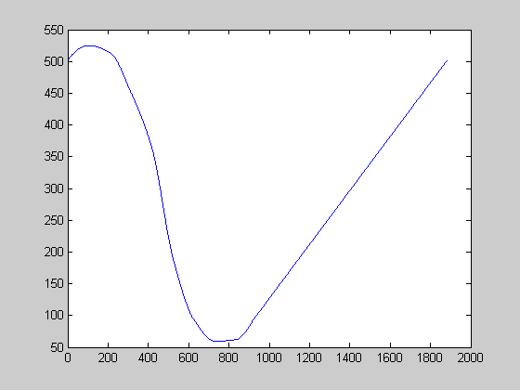

Slide 17
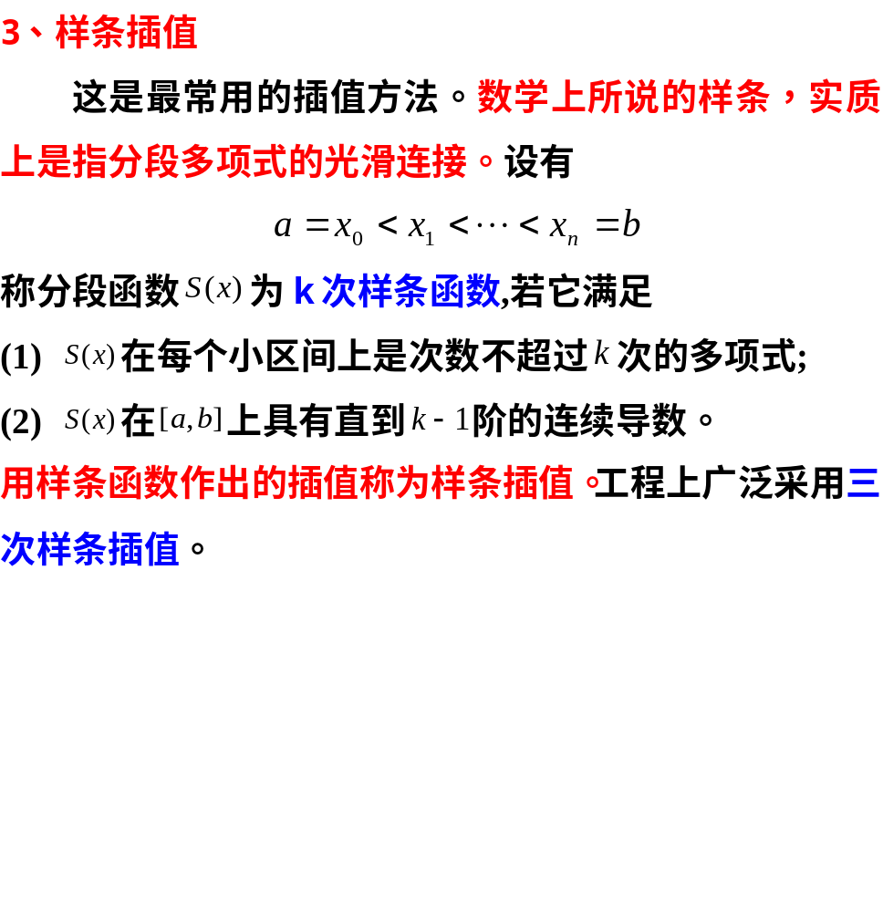

Slide 18
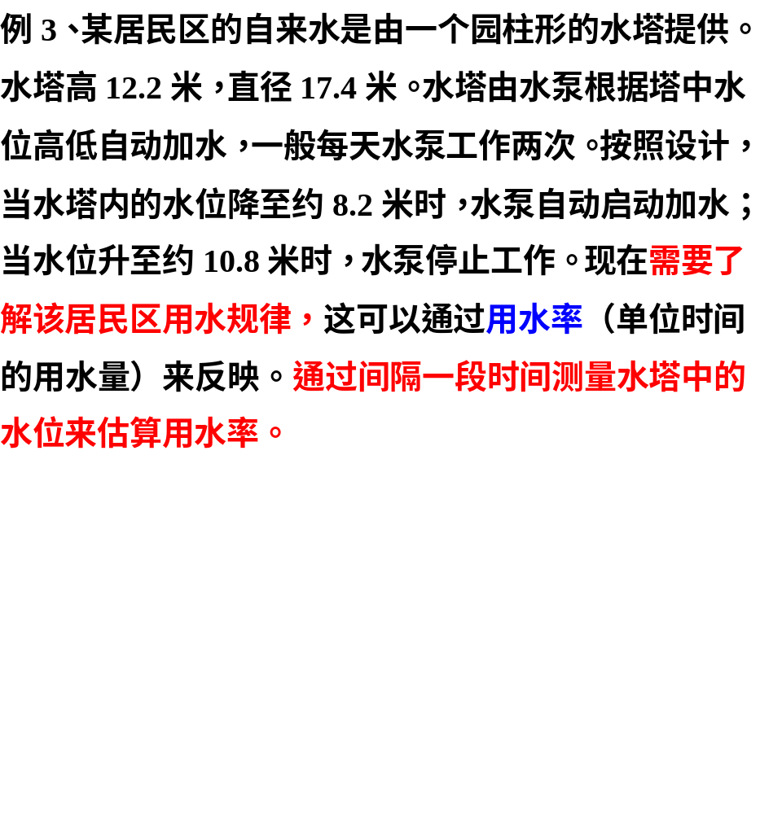

Slide 19
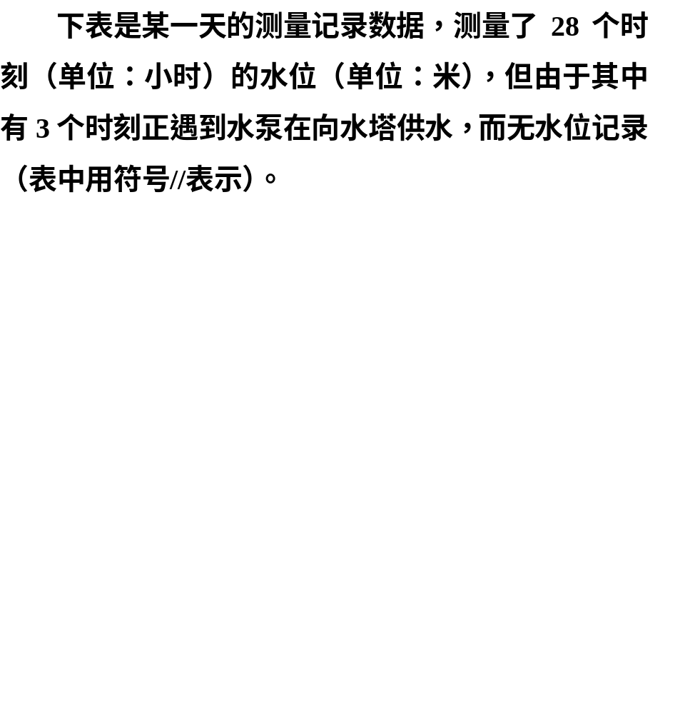

Slide 20
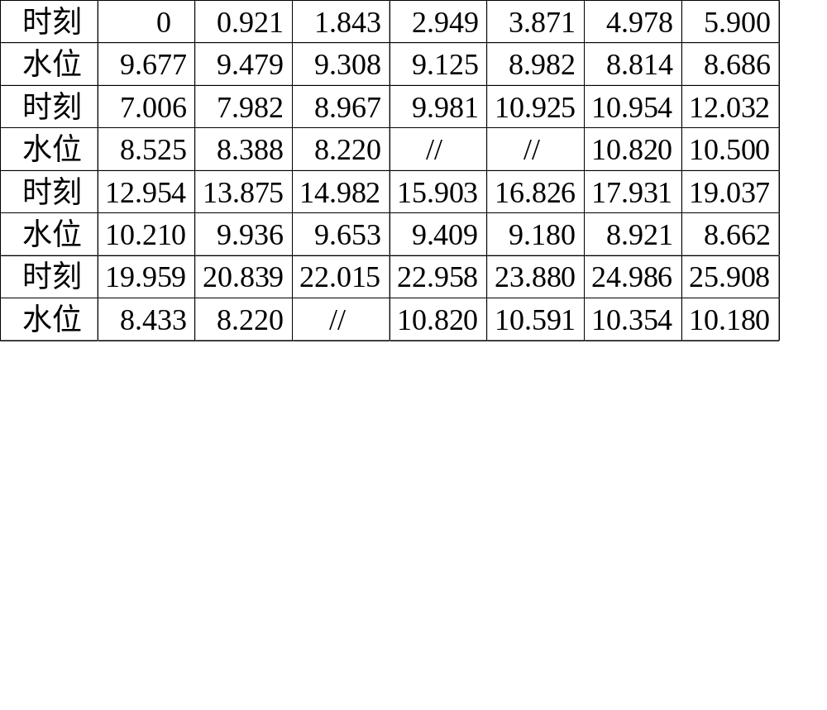

Slide 21
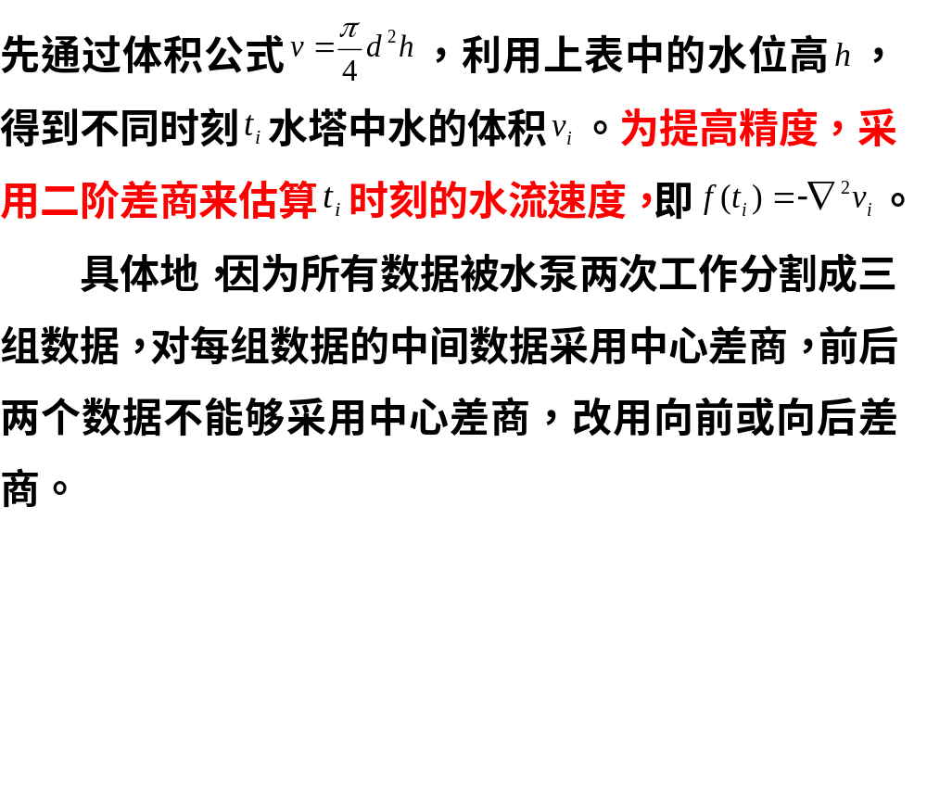

Slide 22
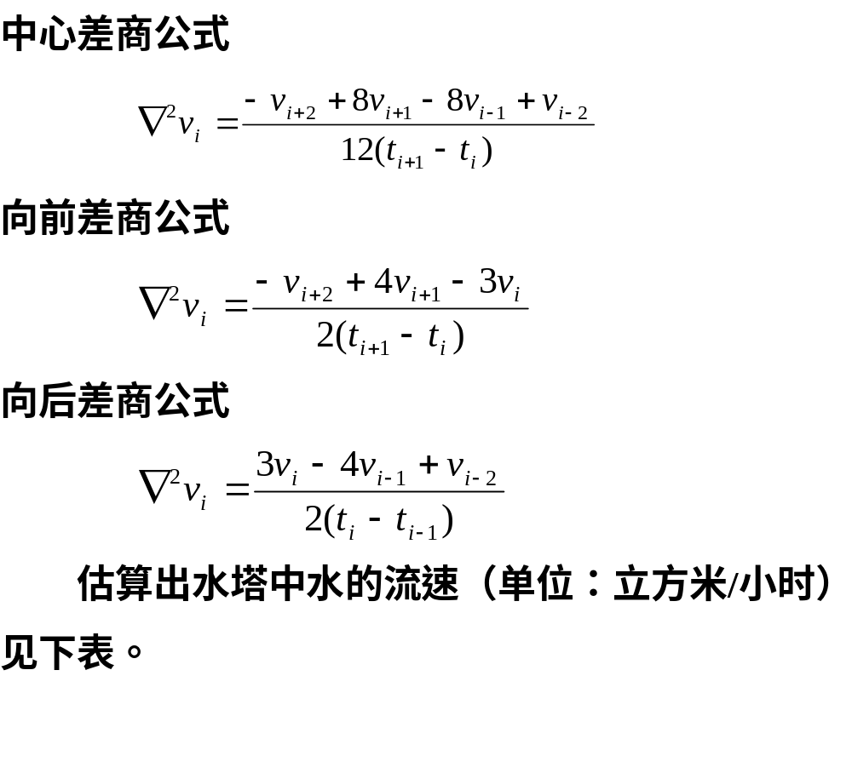

Slide 23
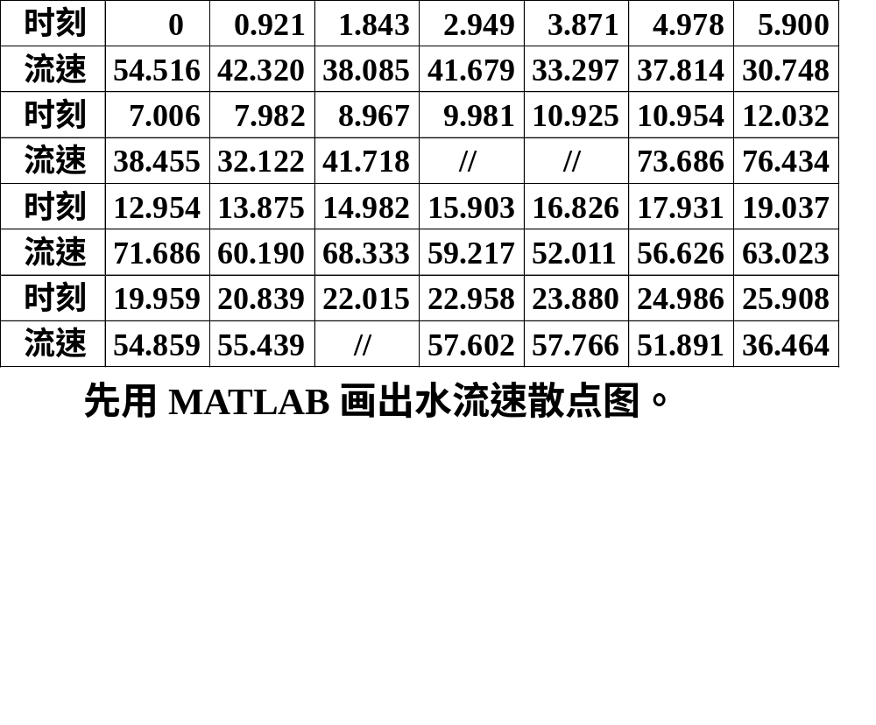

Slide 24
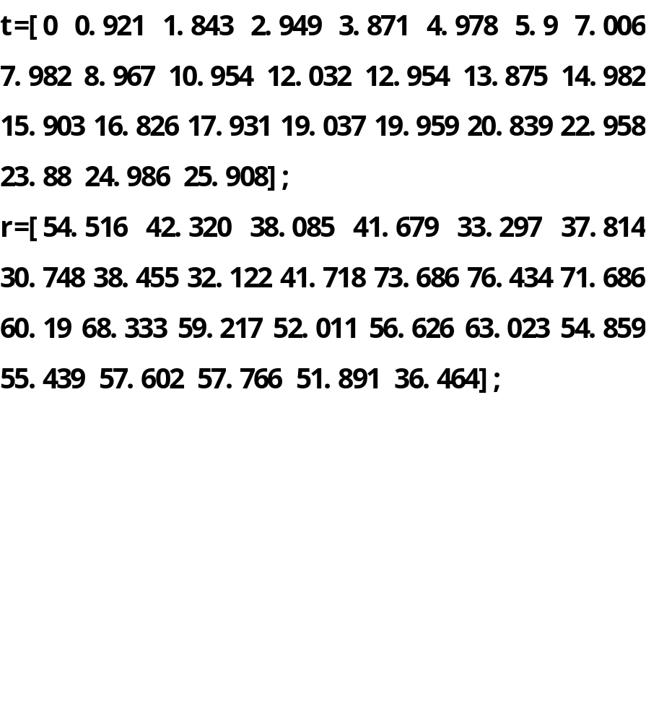

Slide 25
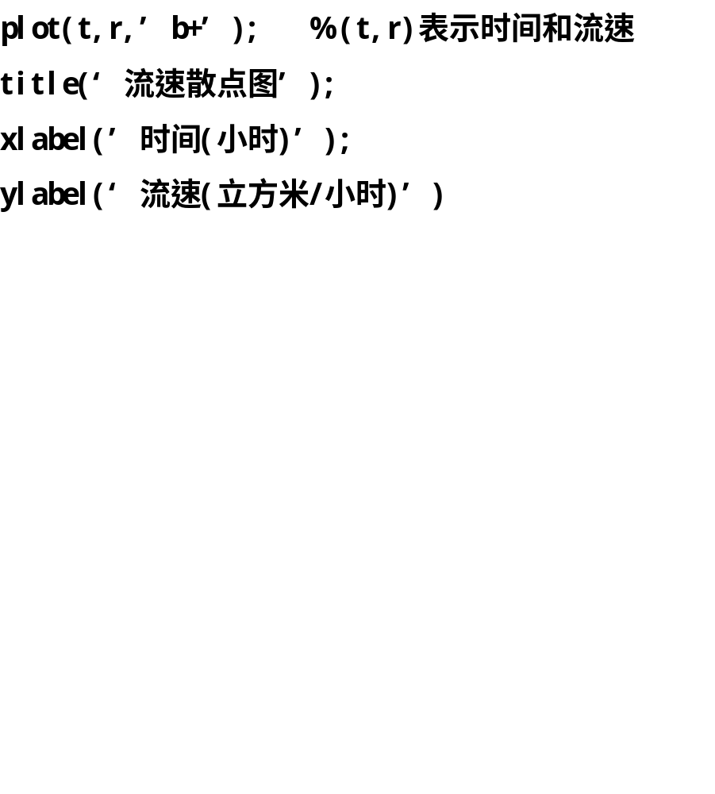

Slide 26
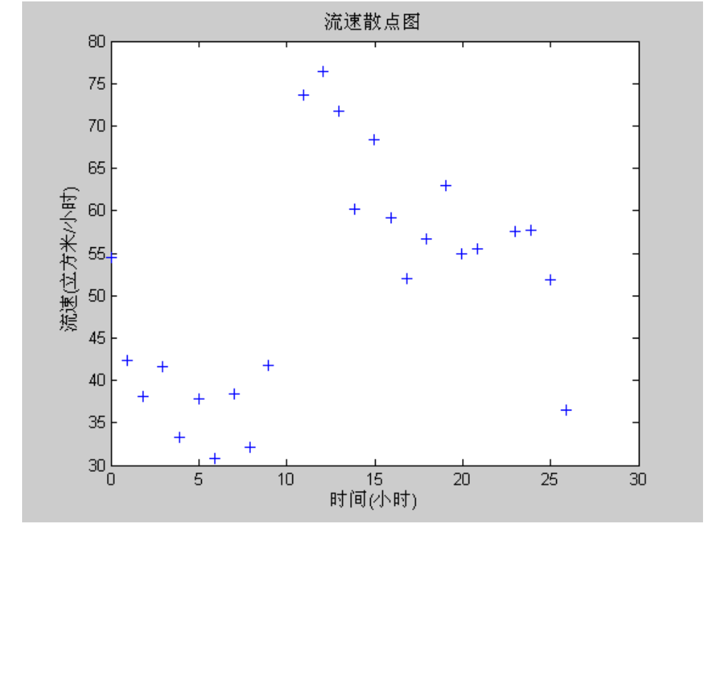

Slide 27
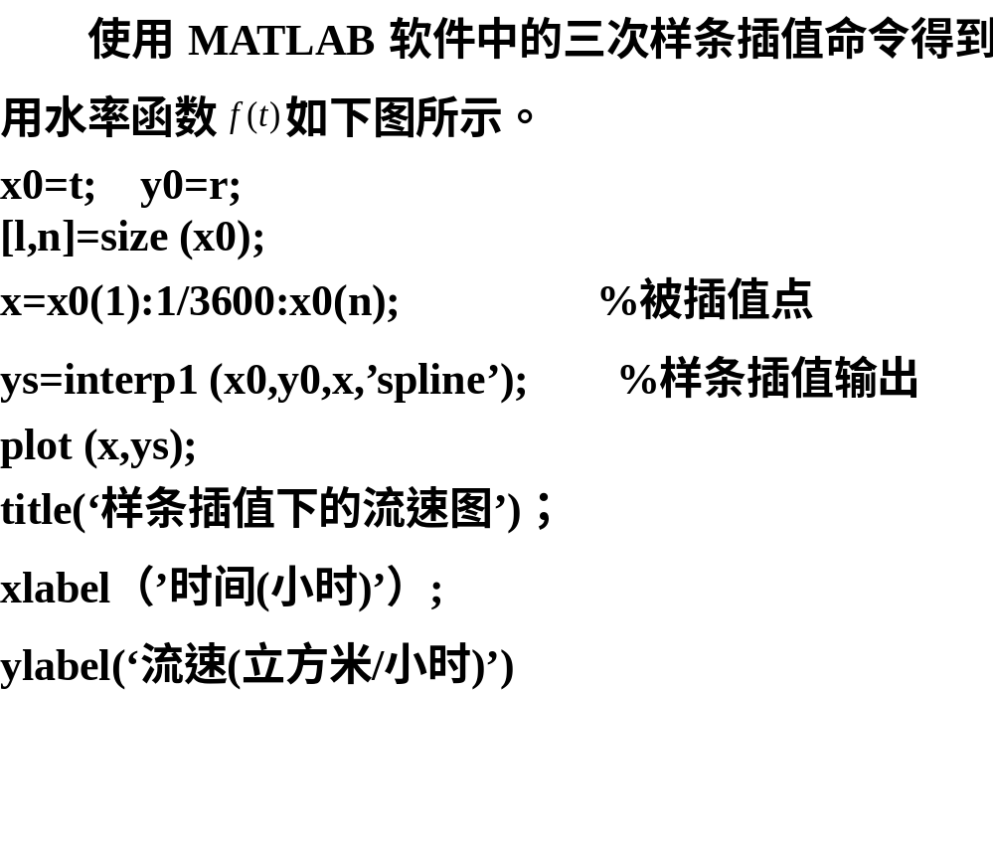

Slide 28
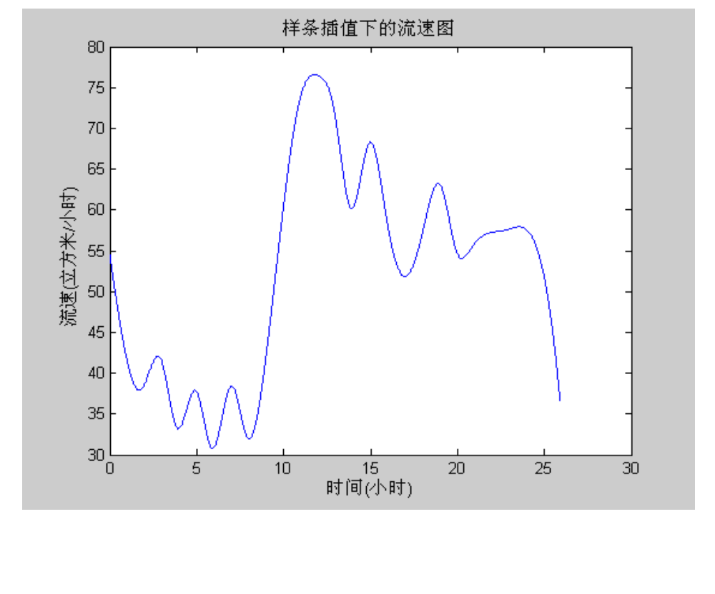

Slide 29
二、二维插值
Z1=interp2 (X,Y,Z,X1,Y1,’method’)
其中X和Y为两个向量，分别描述原始数据点的自变量取值，Z是对应于X和Y的函数值；X1和Y1是两个向量，描述欲插值的点。method的含义同一维插值。Z1是根据相应的插值方法得到的插值结果。

Slide 30
例4 下表给出某企业从1968—2008年间，工龄为10年、20年、30年的职工的月均工资数据。试用线性插值求出1973—2003年每隔10年，工龄为15年、25年职工的月均工资。
工龄 年份 | 10 | 20 | 30
1968 | 507 | 696 | 877
1978 | 793 | 951 | 1503
1988 | 1032 | 1391 | 2228
1998 | 1265 | 1737 | 3267
2008 | 2496 | 2703 | 4982

Slide 31
X=1968:10:2008;
Y=[10:10:30]’;
Z=[507,793,1032,1265,2496;
696,951,1391,1737,2703;
877,1503,2228,3267,4982];
X1=1973:10:2003;
Y1=[15;25];
Z1=interp2 (X, Y,Z,X1,Y1)

Slide 32
注：若数据是不规则的，即Z的数据不完全，不能构成一个矩阵，这时可使用下列命令。
Z1=griddata (X,Y,Z,X1,Y1,) 采用三角形线性插值
Z1=griddata (X,Y,Z,X1,Y1,’cubic’) 采用三角形三次插值
这里X、Y、Z均为向量，用来表示数据。X1和Y1是两个网格向量，描述欲插值的点。Z1是根据相应的插值方法得到的插值结果。

Slide 33
例5 下表给出水面直角坐标（x,y）处水深h，如果船的吃水深度为5米，试问在矩形75<x<200，
-50<y<150中行船应避免进入哪些区域？
x | 129 140 108 88 185 195 105 157 107 77 145 162 162 117
y | 7 141 28 147 22 137 85 -6 -81 3 45 -66 84 -38
h | 4 8 6 8 6 8 8 9 9 8 8 9 4 9

Slide 34
clear; close;
X=[129 140 108 88 185 195 105 157 107 77 145 162 162 117];
Y=[7 141 28 147 22 137 85 -6 -81 3 45 -66 84 -38];
H=[4 8 6 8 6 8 8 9 9 8 8 9 4 9];
Z=-H;
X1=75:5:200;Y1=[-50:10:150]’;
Z1=griddata (X,Y,Z,X1,Y1,’cubic’);
mesh (X1,Y1,Z1);
view (-60,30); %调整视角，角度为60，高度为30
contour (X1,Y1,Z1,[-5,-5],’k’) %画等高线图

Slide 35
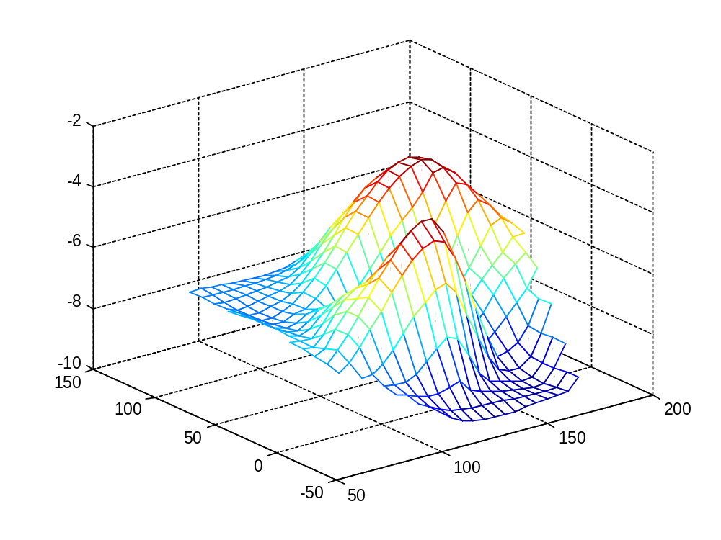

Slide 36
